Slide 1

БЮДЖЕТ ДЛЯ ГРАЖДАН
(Решению Совета о бюджете сельского поселения «Шошка» на 2024 год и плановый период 2025-2026 годов)
Финансовое управление администрации
муниципального района «Княжпогостский»
г. Емва

Slide 2
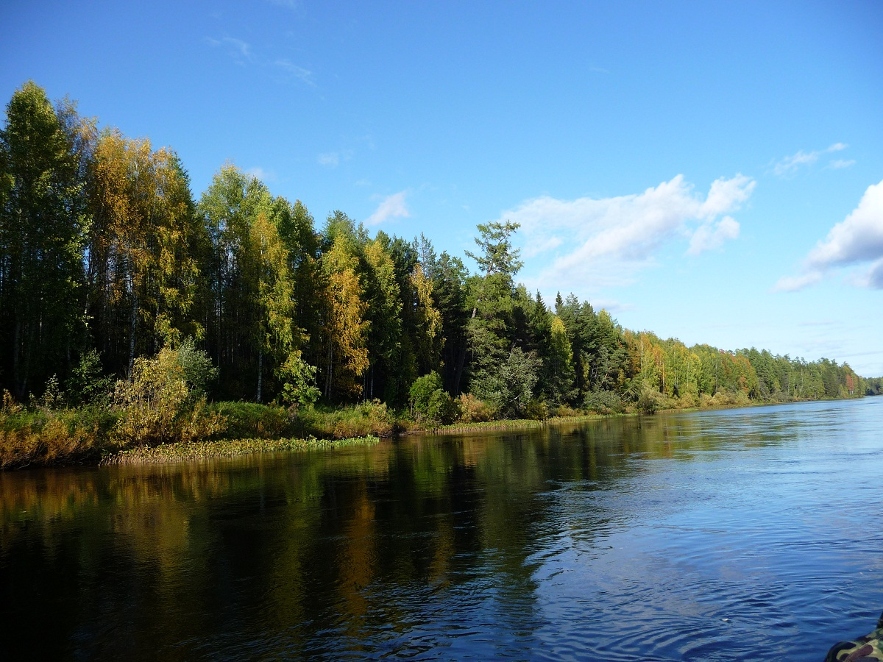
Территория
600,00 га
Численность населения
На 01.01.2023 год
286 человек
В состав сельского поселения входят
9 населенных пунктов:
деревня Анюша
деревня Верхняя Отла
деревня Катыдпом
деревня Козловка
деревня Нижняя Отла
деревня Онежье
деревня Петкоя
деревня Средняя Отла
деревня Шошка

Slide 3
Уважаемые жители сельского поселения Шошка!
Представляем вашему вниманию «Бюджет для граждан», который познакомит вас с основными положениями проекта решения «О бюджете сельского поселения Шошка на 2024 год и на плановый период 2025 и 2026 годов».
«Бюджет для граждан» в доступной форме знакомит Вас с основными целями, задачами и приоритетными направлениями бюджетной политики, основными характеристиками бюджета сельского поселения Шошка.
В работе над «Бюджетом для граждан» мы уделяем особое внимание повышению открытости и прозрачности бюджетного процесса.
Вашему вниманию предлагается версия бюджета сельского поселения Шошка на 2024 год и на плановый период 2025 и 2026 годов в форме Презентационного материала «Бюджет для граждан » к проекту решения «О бюджете сельского поселения Шошка на 2024 год и на плановый период 2025 и 2026 годов».
Надеемся, что «Бюджет для граждан» повысит интерес граждан к вопросам формирования проекта бюджета сельского поселения Шошка.
Мы открыты для Ваших замечаний и предложений.

Slide 4
ГЛОССАРИЙ
Бюджет - форма образования и расходования денежных средств, предназначенных для финансового обеспечения задач и функций местного самоуправления.
Бюджетный процесс - регламентируемая законодательством Российской Федерации деятельность органов местного самоуправления и иных участников бюджетного процесса по составлению и рассмотрению проекта бюджета, утверждению и исполнению бюджета, контролю за его исполнением, осуществлению бюджетного учета, составлению, внешней проверке, рассмотрению и утверждению бюджетной отчетности.
Дотации - межбюджетные трансферты, предоставляемые на безвозмездной и безвозвратной основе без установления направлений и (или) условий их использования.
Межбюджетные трансферты - средства, предоставляемые одним бюджетом бюджетной системы Российской Федерации другому бюджету бюджетной системы Российской Федерации.
Муниципальная программа - комплекс мероприятий, взаимоувязанных по срокам, исполнителям, ресурсам и направленных на достижение целей и решение задач социально-экономического развития.
Муниципальное образование –- это территориальная единица, на которой осуществляется местное самоуправление, имеется муниципальная собственность, местный бюджет и сформированные населением муниципального образования органы местного самоуправления.
Муниципальный долг – обязательства, возникающие из муниципальных займов (заимствований), принятых на себя муниципальным образованием гарантий (поручительств), а также принятые на себя муниципальным образованием обязательства третьих лиц.
Налогоплательщики – налогоплательщиками и плательщиками сборов признаются организации и физические лица, на которых в соответствии с Налоговым Кодексом возложена обязанность уплачивать соответственно налоги и (или) сборы.
Непрограммные направления деятельности – не включенные в муниципальные программы направления деятельности органов местного самоуправления и органов местной администрации.
Условно утвержденные расходы - под условно утверждаемыми (утвержденными) расходами понимаются не распределенные в плановом периоде в соответствии с классификацией расходов бюджетов бюджетные ассигнования.
Субвенции - межбюджетные трансферты, предоставляемые в целях финансового обеспечения расходных обязательств, возникающих при выполнении государственных полномочий, переданных для осуществления органам местного самоуправления в установленном порядке.
Субсидии - межбюджетные трансферты, предоставляемые в целях софинансирования расходных обязательств, возникающих при выполнении полномочий органов местного самоуправления по вопросам местного значения.

Slide 5
БЮДЖЕТНЫЙ ПРОЦЕСС
БЮДЖЕТНЫЙ ПРОЦЕСС – ежегодное формирование и исполнение бюджета
Участники бюджетного процесса:
Рассмотрение проекта бюджета на очередной год и плановый период ОКТЯБОЬ-НОЯБРЬ представительный орган власти
Утверждение проекта бюджета на очередной год и плановый период НОЯБРЬ-ДЕКАБРЬ представительный орган власти
Исполнение бюджета в текущем году ЯНВАРЬ-ДЕКАБРЬ финансовый орган
Формирование отчета об исполнении бюджета предыдущего года ФЕВРАЛЬ-МАРТ финансовый орган
Составление проекта бюджета на очередной год и плановый период СЕНТЯБРЬ-ОКТЯБРЬ финансовый орган
Утверждение отчета об исполнении бюджета предыдущего года МАЙ-ИЮНЬ представительный орган
Глава муниципального образования
Орган представительной власти (Совет)
Органы исполнительной власти (Администрация,
функциональные (отраслевые) органы)
Органы муниципального финансового контроля
Управление Федерального Казначейства

Slide 6
ОСНОВНЫЕ ХАРАКТЕРИСТИКИ ПРОЕКТА БЮДЖЕТА
СЕЛЬСКОГО ПОСЕЛЕНИЯ ШОШКА
НА 2024 ГОД И НА ПЛАНОВЫЙ ПЕРИОД 2025-2026 ГОДОВ, ТЫС. РУБ
Показатели | 2024 | 2025 | 2026
Доходы всего: | 3 746,398 | 3 797,112 | 2 96,975
Налоговые и неналоговые доходы | 175,50 | 175,50 | 175,50
Безвозмездные поступления | 3 570,898 | 3 621,612 | 2 221,475
Расходы всего: | 3 747,398 | 3 798,112 | 2 397,975
в том числе: условно утверждаемые расходы, % от общего объема расходов | 0,00 | 9,00 | 18,00
Дефицит (-)/ Профицит(+) | -1,00 | -1,00 | -1,00

Slide 7
ФОРМИРОВАНИЕ ДОХОДНОЙ ЧАСТИ БЮДЖЕТА
ДОХОДЫ БЮДЖЕТА -
это безвозмездные и безвозвратные поступления денежных средств в бюджет
1
2
3
Налоговые доходы
Поступления от уплаты налогов, установленных Налоговым кодексом Российской Федерации, например:
→ налог на доходы
физических лиц;
→ другие налоги.
Неналоговые доходы
Поступления от уплаты других пошлин и сборов, установленных законодательством, а также штрафов за нарушение законодательства, например:
→ доходы от использования
государственного имущества и земли;
→ штрафные санкции;
→ другие.
Безвозмездные поступления
Поступления от других
бюджетов бюджетной
системы (межбюджетные
трансферты),
организаций, граждан
(кроме налоговых и
неналоговых доходов).

Slide 8
ЧТО ТАКОЕ МЕЖБЮДЖЕТНЫЕ ТРАНСФЕРТЫ?
Межбюджетные трансферты – денежные средства, перечисляемые из одного бюджета бюджетной системы Российской Федерации другому.
Межбюджетные трансферты – это основной вид безвозмездных перечислений.
ВИДЫ МЕЖБЮДЖЕТНЫХ ТРАНСФЕРТОВ
Дотации
(от латинского «Dotatio» - дар, пожертвование)
денежная помощь со стороны бюджета другого уровня не оговаривается никакими условиями средства предоставляются бюджету другого уровня на условиях долевого финансирования расходов
со стороны государства выделяются средства местному бюджету на исполнение переданных государственных полномочий. В случае нарушения целевого использования средств, они подлежат возврату в тот бюджет, из которого получены
Субвенции
(от латинского «Subvenire» -приходить на помощь)
Субсидии
(от латинского «Subsidium» -поддержка)
средства предоставляются бюджету другого уровня на условиях долевого финансирования расходов

Slide 9
Доходная часть бюджета сельского поселения Шошка на 2024 год и плановый период 2025 и 2026 годов, тыс. руб.
00010000000000000000 | НАЛОГОВЫЕ И НЕНАЛОГОВЫЕ ДОХОДЫ | 175,500 | 175,500 | 175,500
00010100000000000000 | НАЛОГИ НА ПРИБЫЛЬ, ДОХОДЫ | 56,000 | 56,000 | 56,000
00010102000010000110 | Налог на доходы физических лиц | 56,000 | 56,000 | 56,000
18210102010010000110 | Налог на доходы физических лиц с доходов, источником которых является налоговый агент, за исключением доходов, в отношении которых исчисление и уплата налога осуществляются в соответствии со статьями 227, 227.1 и 228 Налогового кодекса Российской Федерации, а также доходов от долевого участия в организации, полученных в виде дивидендов | 56,000 | 56,000 | 56,000
00010500000000000000 | НАЛОГИ НА СОВОКУПНЫЙ ДОХОД | 23,000 | 23,000 | 23,000
00010503000010000110 | Единый сельскохозяйственный налог | 23,000 | 23,000 | 23,000
18210503010010000110 | Единый сельскохозяйственный налог | 23,000 | 23,000 | 23,000
00010600000000000000 | НАЛОГИ НА ИМУЩЕСТВО | 18,000 | 18,000 | 18,000
00010601000000000110 | Налог на имущество физических лиц | 10,000 | 10,000 | 10,000
18210601030100000110 | Налог на имущество физических лиц, взимаемый по ставкам, применяемым к объектам налогообложения, расположенным в границах сельских поселений | 10,000 | 10,000 | 10,000
00010606000000000110 | Земельный налог | 8,000 | 8,000 | 8,000
18210606033100000110 | Земельный налог с организаций, обладающих земельным участком, расположенным в границах сельских поселений | 2,000 | 2,000 | 2,000
18210606043100000110 | Земельный налог с физических лиц, обладающих земельным участком, расположенным в границах сельских поселений | 6,000 | 6,000 | 6,000

Slide 10
Доходная часть бюджета сельского поселения Шошка на 2024 год и плановый период 2025 и 2026 годов, тыс. руб.
00010000000000000000 | НАЛОГОВЫЕ И НЕНАЛОГОВЫЕ ДОХОДЫ | 175,500 | 175,500 | 175,500
00010800000000000000 | ГОСУДАРСТВЕННАЯ ПОШЛИНА | 0,500 | 0,500 | 0,500
00010804000010000110 | Государственная пошлина за совершение нотариальных действий (за исключением действий, совершаемых консульскими учреждениями Российской Федерации) | 0,500 | 0,500 | 0,500
92510804020011000110 | Государственная пошлина за совершение нотариальных действий должностными лицами органов местного самоуправления, уполномоченными в соответствии с законодательными актами Российской Федерации на совершение нотариальных действий | 0,500 | 0,500 | 0,500
00011100000000000000 | ДОХОДЫ ОТ ИСПОЛЬЗОВАНИЯ ИМУЩЕСТВА, НАХОДЯЩЕГОСЯ В ГОСУДАРСТВЕННОЙ И МУНИЦИПАЛЬНОЙ СОБСТВЕННОСТИ | 78,000 | 78,000 | 78,000
00011105000000000120 | Доходы, получаемые в виде арендной либо иной платы за передачу в возмездное пользование государственного и муниципального имущества | 42,000 | 42,000 | 42,000
92511105025100000120 | Доходы, получаемые в виде арендной платы, а также средства от продажи права на заключение договоров аренды за земли, находящиеся в собственности сельских поселений | 3,000 | 3,000 | 3,000
92511105035100000120 | Доходы от сдачи в аренду имущества, находящегося в оперативном управлении органов управления сельских поселений и созданных ими учреждений | 39,000 | 39,000 | 39,000
00011109000000000120 | Прочие доходы от использования имущества и прав, находящихся в государственной и муниципальной собственности (за исключением имущества бюджетных и автономных учреждений, а также имущества государственных и муниципальных унитарных предприятий, в том числе казенных) | 36,000 | 36,000 | 36,000
92511109045100000120 | Прочие поступления от использования имущества, находящегося в собственности сельских поселений | 36,000 | 36,000 | 36,000
00010800000000000000 | ГОСУДАРСТВЕННАЯ ПОШЛИНА | 0,500 | 0,500 | 0,500
00010804000010000110 | Государственная пошлина за совершение нотариальных действий | 0,500 | 0,500 | 0,500
92510804020011000110 | Государственная пошлина за совершение нотариальных действий должностными лицами органов местного самоуправления, уполномоченными в соответствии с законодательными актами Российской Федерации на совершение нотариальных действий | 0,500 | 0,500 | 0,500

Slide 11
Доходная часть бюджета сельского поселения Шошка на 2024 год и плановый период 2025 и 2026 годов, тыс. руб.
00020000000000000000 | БЕЗВОЗМЕЗДНЫЕ ПОСТУПЛЕНИЯ | 3 570,898 | 3 621,612 | 2 221,475
00020200000000000000 | БЕЗВОЗМЕЗДНЫЕ ПОСТУПЛЕНИЯ ОТ ДРУГИХ БЮДЖЕТОВ БЮДЖЕТНОЙ СИСТЕМЫ РОССИЙСКОЙ ФЕДЕРАЦИИ | 3 570,898 | 3 621,612 | 2 221,475
00020210000000000150 | Дотации бюджетам бюджетной системы Российской Федерации | 232,570 | 170,069 | 168,343
92520216001100000150 | Дотации бюджетам сельских поселений на выравнивание бюджетной обеспеченности из бюджетов муниципальных районов | 232,570 | 170,069 | 168,343
00020230000000000150 | Субвенции бюджетам бюджетной системы Российской Федерации | 204,243 | 223,047 | 242,006
92520230024100000150 | Субвенции бюджетам сельских поселений на выполнение передаваемых полномочий субъектов Российской Федерации | 27,331 | 27,331 | 27,331
92520235118100000150 | Субвенции бюджетам сельских поселений на осуществление первичного воинского учета органами местного самоуправления поселений, муниципальных и городских округов | 176,912 | 195,716 | 214,675
00020240000000000150 | Иные межбюджетные трансферты | 3 134,085 | 3 228,496 | 1 811,126
92520240014100000150 | Межбюджетные трансферты, передаваемые бюджетам сельских поселений из бюджетов муниципальных районов на осуществление части полномочий по решению вопросов местного значения в соответствии с заключенными соглашениями | 615,660 | 1,286 | 1,286
92520249999100000150 | Прочие межбюджетные трансферты, передаваемые бюджетам сельских поселений | 2 518,425 | 3 227,210 | 1 809,840
Итого: |  | 3 746,398 | 3 797,112 | 2 396,975

Slide 12


РАСХОДЫ БЮДЖЕТА
Расходы бюджета – выплачиваемые из бюджета денежные средства.
Формирование расходов осуществляется в соответствии с расходными обязательствами, обусловленными установленным законодательством разграничением полномочий, исполнение которых должно происходить в очередном финансовом году за счет средств соответствующих бюджетов.
Принципы формирования расходов бюджета:
По разделам
По
ведомствам
По
муниципальным
программам

Slide 13
РАЗДЕЛЫ КЛАССИФИКАЦИИ РАСХОДОВ БЮДЖЕТА
СЕЛЬСКОГО ПОСЕЛЕНИЯ ШОШКА
0100
ОБЩЕГОСУДАРСТВЕННЫЕ ВОПРОСЫ
0400
НАЦИОНАЛЬНАЯ ЭКОНОМИКА
ЖИЛИЩНО-КОММУНАЛЬНОЕ ХОЗЯЙСТВО
0500
1000
СОЦИАЛЬНАЯ ПОЛИТИКА
9999
УСЛОВНО УТВЕРЖДАЕМЫЕ (УТВЕРЖДЕННЫЕ) РАСХОДЫ
0300
НАЦИОНАЛЬНАЯ БЕЗОПАСНОСТЬ И ПРАВООХРАНИТЕЛЬНАЯ ДЕЯТЕЛЬНОСТЬ
0600
ОХРАНА ОКРУЖАЮЩЕЙ СРЕДЫ
Наименование | Код | 2024 г (тыс.руб) | 2025 г. (тыс.руб) | 2026 г. (тыс.руб)
1 | 2 | 3 | 4 | 5
Всего |  | 3 747,398 | 3 798,112 | 2 397,975
УСЛОВНО УТВЕРЖДАЕМЫЕ (УТВЕРЖДЕННЫЕ) РАСХОДЫ | 0000 |  | 9,000 | 18,000
ОБЩЕГОСУДАРСТВЕННЫЕ ВОПРОСЫ | 0100 | 2 334,679 | 1 870,947 | 1 889,906
Функционирование высшего должностного лица субъекта Российской Федерации и муниципального образования | 0102 | 691,014 | 686,014 | 686,014
Функционирование Правительства Российской Федерации, высших исполнительных органов государственной власти субъектов Российской Федерации, местных администраций | 0104 | 1 637,807 | 1 179,075 | 1 198,034
Обеспечение деятельности финансовых, налоговых и таможенных органов и органов финансового (финансово-бюджетного) надзора | 0106 | 0,572 | 0,572 | 0,572
Резервные фонды | 0111 | 1,000 | 1,000 | 1,000
Другие общегосударственные вопросы | 0113 | 4,286 | 4,286 | 4,286
НАЦИОНАЛЬНАЯ БЕЗОПАСНОСТЬ И ПРАВООХРАНИТЕЛЬНАЯ ДЕЯТЕЛЬНОСТЬ | 0300 | 12,000 | 1 424,510 | 12,000
Защита населения и территории от чрезвычайных ситуаций природного и техногенного характера, пожарная безопасность | 0310 | 12,000 | 1 424,510 | 12,000
НАЦИОНАЛЬНАЯ ЭКОНОМИКА | 0400 | 62,650 | 3,450 | 3,450
Транспорт | 0408 | 62,650 | 3,450 | 3,450
ЖИЛИЩНО-КОММУНАЛЬНОЕ ХОЗЯЙСТВО | 0500 | 927,987 | 190,123 | 174,537
Жилищное хозяйство | 0501 | 193,651 | 0,000 | 0,000
Благоустройство | 0503 | 734,336 | 190,123 | 174,537
ОХРАНА ОКРУЖАЮЩЕЙ СРЕДЫ | 0600 | 110,000 | 0,000 | 0,000
Сбор, удаление отходов и очистка сточных вод | 0602 | 110,000 | 0,000 | 0,000
СОЦИАЛЬНАЯ ПОЛИТИКА | 1000 | 300,082 | 300,082 | 300,082
Пенсионное обеспечение | 1001 | 300,082 | 300,082 | 300,082

Slide 14

Обращение к жителям сельского поселения Шошка
Уважаемые жители и гости
сельского поселения Шошка!
Обращаем Ваше внимание на то, что «Бюджет для граждан» составлен по проекту
решения «О бюджете сельского поселения Шошка на 2024 год и на
плановый период 2025 и 2026 годов» и носит ознакомительный и осведомительный
характер.
Окончательный вариант бюджета сельского поселения Шошка будет
утвержден решением Совета сельского поселения Шошка после
соблюдения всех процедур по рассмотрению и принятию бюджета.
С проектом решения Совета сельского поселения Шошка
«О бюджете сельского поселения Шошка на 2024 год
и на плановый период 2025 и 2026 годов»
можно ознакомиться на официальном сайте
МР Княжпогостский- http://www.mrk11.ru/page/poseleniya_m.sp_shoshka.proekt_resheniy/

Slide 15

СПАСИБО за внимание!
КОНТАКТНАЯ ИНФОРМАЦИЯ
Финансовое управление администрации муниципального района «Княжпогостский»
г. Шошка, ул. Дзержинского, 81
Начальник: Хлюпина Наталия Анатольевна
Телефон: (82139) 2-36-01
Исполнитель: Столбовская Кристина Анатольевна
Телефон: (82139)2-14-78
С информацией о бюджете можно ознакомиться на официальном сайте администрации муниципального района «Княжпогостский» «mrk11.ru»

